Slide 1
স্বাগতম

Slide 2
পরিচিতি
শিক্ষক পরিচিতি
মো: আখের আলী (সুজন)
সহকারী প্রধান শিক্ষক
দিনাজপুর কালেক্টরেট স্কুল এন্ড কলেজ।
aasujantqi14@gmail.com
পাঠ পরিচিতি
শ্রেণি: নবম
বিষয়:জীববিজ্ঞান
অধ্যায়:নয়
পাঠ নং-১

Slide 3
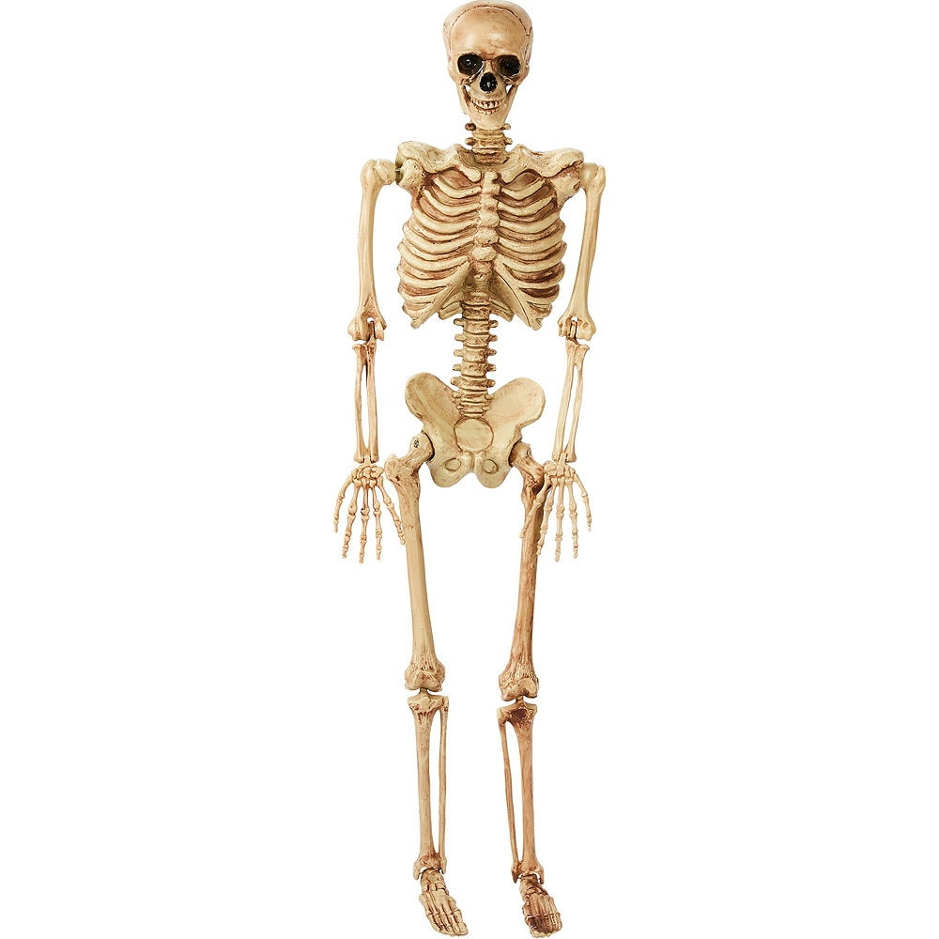
নিচের চিত্রটি লক্ষ্য করি
চিত্রে কী দেখছ?

Slide 4
আজকের পাঠ
মানবকঙ্কালের সাধারণ পরিচিতি

Slide 5
শিখনফল
মানবকঙ্কালের বিভিন্ন অংশের নাম বলতে পারবে।
দৃঢ়তা প্রদান এবং চলনে কঙ্কালের ভূমিকা ব্যাখ্যা করতে পারবে।

Slide 6
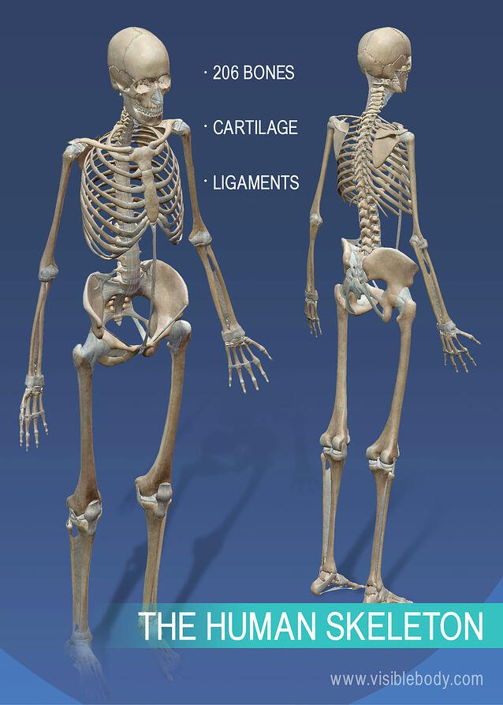
নিচের চিত্রটি লক্ষ্য করি
মানবদেহের কঙ্কাল অস্থি ও তরুনাস্থি নিয়ে গঠিত এবং অস্থিসমূহকে সংযুক্ত করার জন্য লিগামেন্ট থাকে।

Slide 7
একক কাজ
শিশুদের কতটি হাড় থাকে?

Slide 8
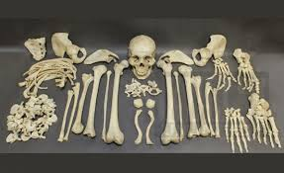
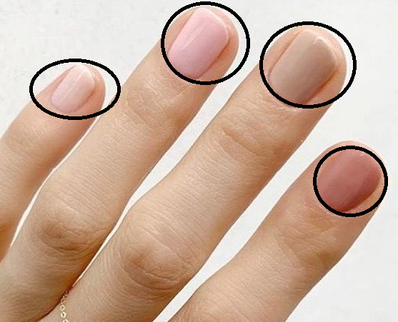
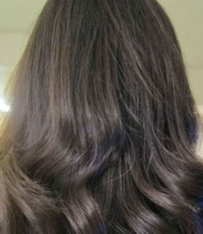
মানবদেহের কঙ্কালতন্ত্রকে দুটি ভাগে ভাগ করা যায়।
কঙ্কাল
বহি:কঙ্কাল
অন্ত:কঙ্কাল
নখ,চুল,লোম প্রভূতি
অস্থি ও তরুনাস্থি

Slide 9
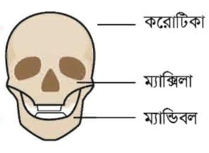
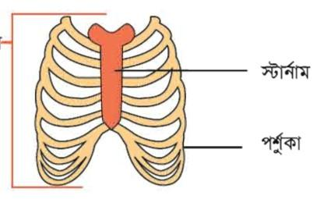
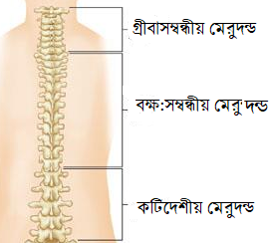
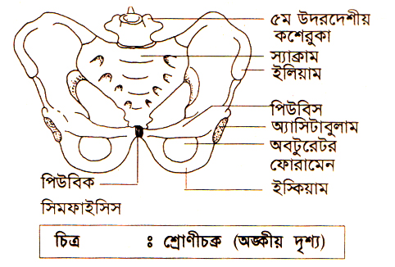
নিচের চিত্রগুলো লক্ষ্য করি

Slide 10
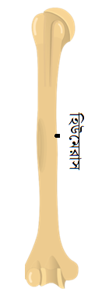
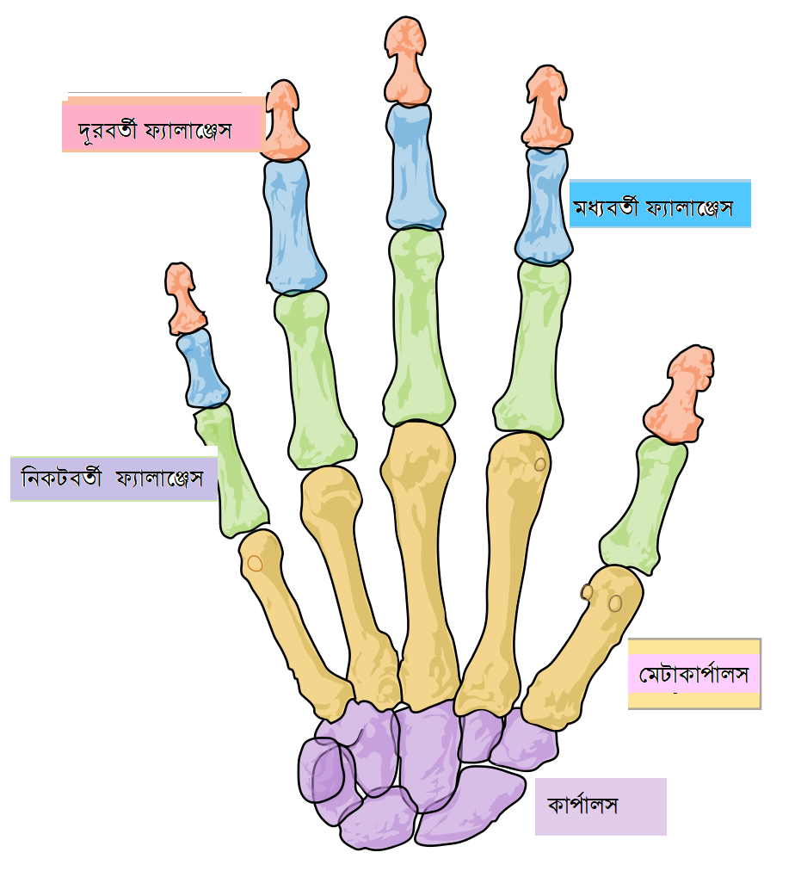
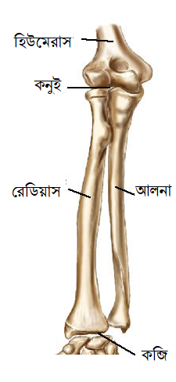
নিচের চিত্রগুলো লক্ষ্য করি

Slide 11
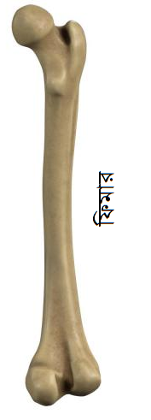
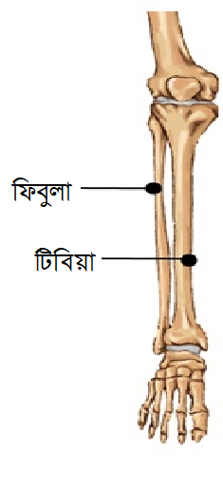
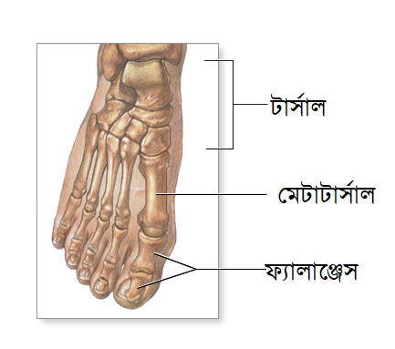
নিচের চিত্রগুলো লক্ষ্য করি

Slide 12
দলীয় কাজ
মানবকঙ্কালের বিভিন্ন অংশের নাম লিখ(ধারাবাহিকভাবে)।

Slide 13
কঙ্কালের সাহায্যে যেসকল কাজ সম্পন্ন হয়-
দেহকাঠামো গঠন
রক্ষণাবেক্ষণ ও ভারবহন
নড়াচড়া ও চলাচল
লোহিত রক্তকণিকা উৎপাদন
খনিজ লবণ সঞ্চয়

Slide 14
মূল্যায়ন
১.মানুষের শরীরে মোট কতটি হাড় থাকে?
১০৬
২০৬
দু:খিত,তোমার উত্তরটি ভুল হয়েছে।
ধন্যবাদ, তোমার উত্তরটি সঠিক হয়েছে।
৩০৬
৪০৬
দু:খিত,তোমার উত্তরটি ভুল হয়েছে।
১.দু:খিত,তোমার উত্তরটি ভুল হয়েছে।

Slide 15
মূল্যায়ন
২. বহি:কঙ্কালের উদাহরণ কোনটি?
করোটি
চুল
দু:খিত,তোমার উত্তরটি ভুল হয়েছে।
ধন্যবাদ, তোমার উত্তরটি সঠিক হয়েছে।
মেরুদন্ড
বক্ষপিঞ্জর
দু:খিত,তোমার উত্তরটি ভুল হয়েছে।
১.দু:খিত,তোমার উত্তরটি ভুল হয়েছে।

Slide 16
মূল্যায়ন
৩. লোহিত রক্ত কণিকা কোথা হতে উৎপন্ন হয়?
করোটি
টিবিয়া
দু:খিত,তোমার উত্তরটি ভুল হয়েছে।
দু:খিত,তোমার উত্তরটি ভুল হয়েছে।
ফ্যালাঞ্জেস
অস্থিমজ্জা
দু:খিত,তোমার উত্তরটি ভুল হয়েছে।
ধন্যবাদ, তোমার উত্তরটি সঠিক হয়েছে।

Slide 17
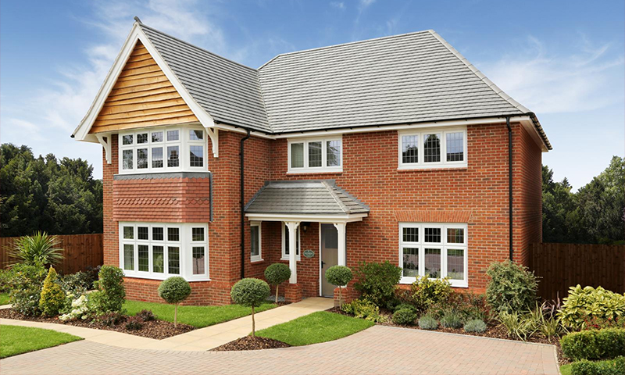
বাড়ির কাজ
মানবকঙ্কালের চিত্র অঙ্কন করে বিভিন্ন অংশ চিহ্নিত কর।

